Slide 1
请注意！
进入教室的同学请尽快整理好个人用品准备实验！
两人一组，到实验室左侧边台取：1个烧杯、1个漏斗、1支试管；
洗涤实验所需玻璃仪器：试管。

Slide 2
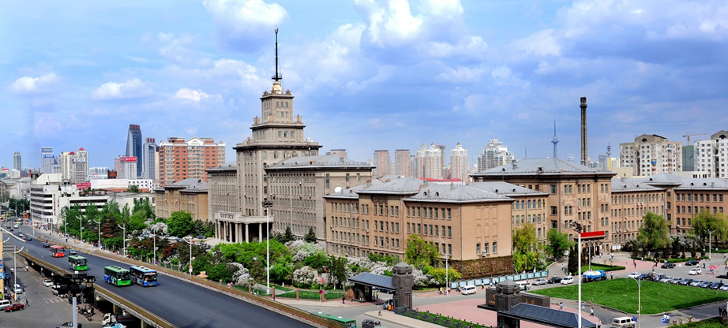
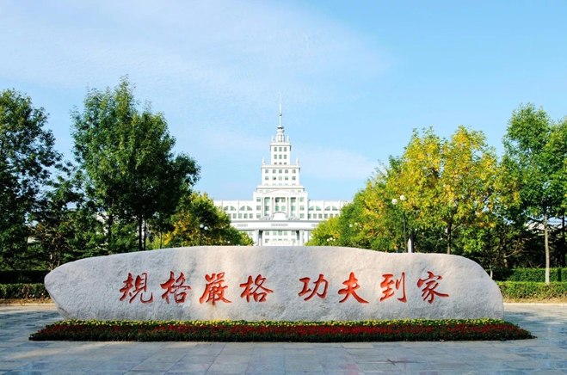
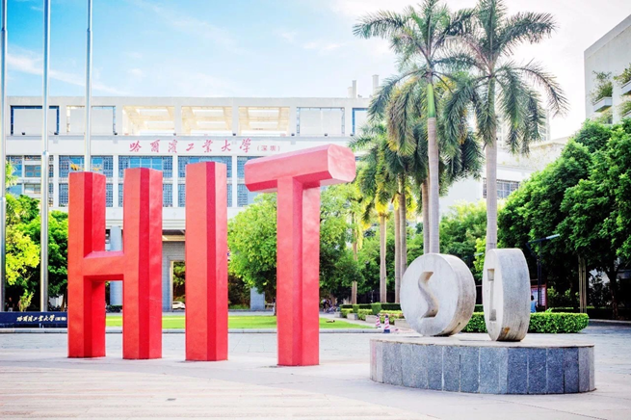
《无机及分析化学实验》
无机化学实验部分
实验中心：张彬

Slide 3

选用教材：

Slide 4
实验室工作规则：
实验前要认真预习，明确实验目的，了解实验的基本原理、方法、步骤、有关基本操作及安全注意事项。
遵守实验纪律，不迟到、不早退，保持实验室内安静。
实验过程中听从教师指导，正确操作，仔细观察实验现象，及时将实验现象和实验数据如实地记录下来，决不允许伪造数据，要养成良好的实验素养和严谨的科学作风。
随时保持工作环境的整洁。玻璃仪器和其他仪器应有序摆放。固体废物（如用后的试纸、滤纸和火柴梗等）要倒入垃圾桶，有毒废液应倒人废液桶内，切勿倒入水槽内。
用后的仪器要及时清洗，特别是公用仪器，使用后要主动整理、洗净，放回原处。
严格遵守使用水、电、气、易燃、易爆及有毒药品等的安全规则，养成节约的良好习惯。
遵守实验室的各种制度，爱护药品、仪器。损坏的仪器要填写仪器报损单，按规定进行赔偿。
实验后，根据原始记录，要认真分析问题，处理数据，按要求写出报告交给老师。
实验结束后，将实验台、仪器和药品架整理干净，值日生负责做好整个实验室的清洁工作。

Slide 5
无机化学实验：
测定实验类
量气法测定镁条中镁的含量
醋酸离解常数的测定
硫氰酸铁配位离子配位数的测定
4. 硫酸铜的提纯
5. 氯化钠的提纯及食用加碘盐的制备
6. 硫酸亚铁铵的制备
提纯制备实验类

Slide 6
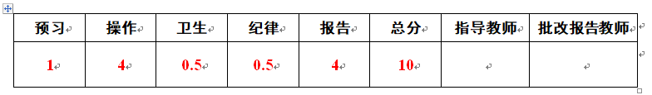
实验课成绩的构成
最终成绩 ＝平时成绩×70%＋期末笔试成绩× 30%
笔 试 ：
闭卷考试（必须做完全部实验才能参加笔试）；
实验书前面的基础知识和安全知识（很多需要自己阅读）；
实验涉及到的原理，仪器的使用，操作，数据处理以及思考题。
平时成绩：每个实验的成绩的总

Slide 7
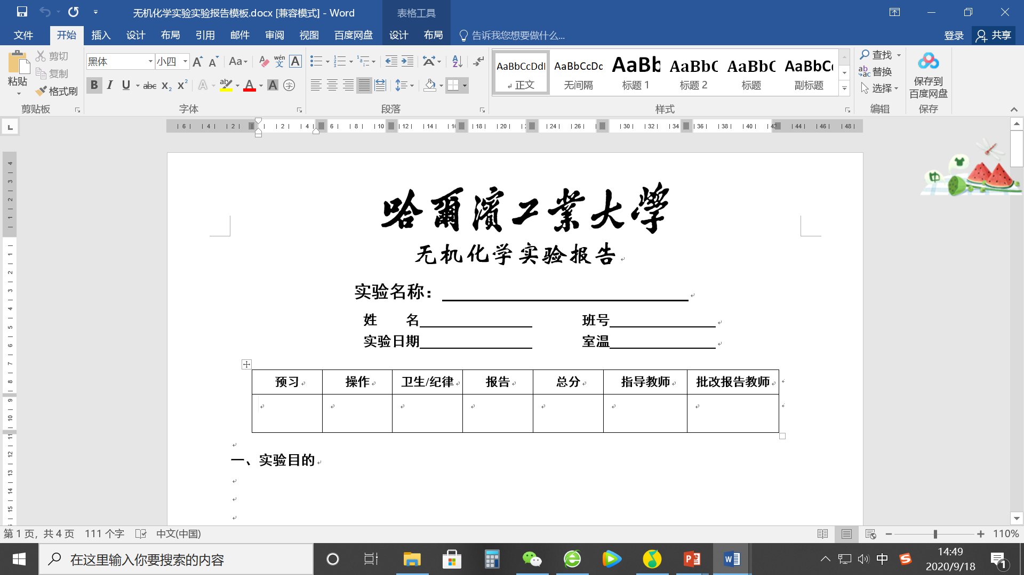
实验报告书写：

Slide 8
实验报告书写：
预习需要写的内容
实验目的
实验原理
实验仪器与药品
实验步骤
原始记录
实验数据处理
思考题
对实验的建议
实验原理和实验步骤不用完全照抄书，但不能太简略。
当堂记录，不要用铅笔，字迹清晰，不乱涂改。
做完实验后的内容
内容完整，不要雷同。
注意：报告的题头部分姓名、班号、日期、室温要写完整

Slide 9
实验结果及数据处理
实验编号 | 1 | 2 | 3
Mg条样品质量m/ g
反应前量气管内读数V₁/ mL
反应后量气管内读数V₂/ mL
置换出的氢气体积V/ mL
氢气的物质的量 / mol
P_{大气压}/ Pa
t_{室温}/ ℃
Mg条中Mg的质量分数
Mg条中Mg的质量分数平均值

Slide 10
量气法测定镁条中镁的含量
化学实验中心

Slide 11
一、实验目的
1．练习测量气体体积的操作。
2．熟悉理想气体状态方程和分压定律的应用。
3．学会正确使用电子天平。
二、实验原理
本实验通过活泼金属镁与稀盐酸反应，置换出氢气：
Mg + 2HCl === MgCl₂ + H₂
。
由反应式可知：一定量的镁与过量的稀HCl作用，在一定温度和压力下，测量被置换出来的湿氢气的体积，由理想气体方程式可计算出氢气的摩尔数：

Slide 12
三、仪器及试剂
仪器：电子天平（0.0001 g）、量气管（碱式滴定管，50 mL）、橡皮塞、
试管、长颈漏斗、橡皮连接管、气压计、温度计、滴定台。
试剂：HCl(6 mol·L⁻¹)；金属镁条。

Slide 13
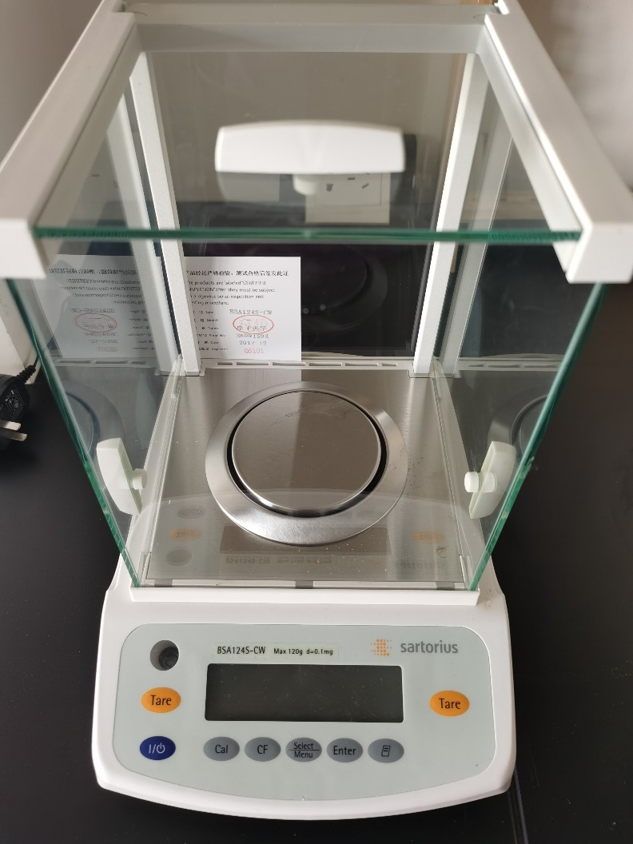
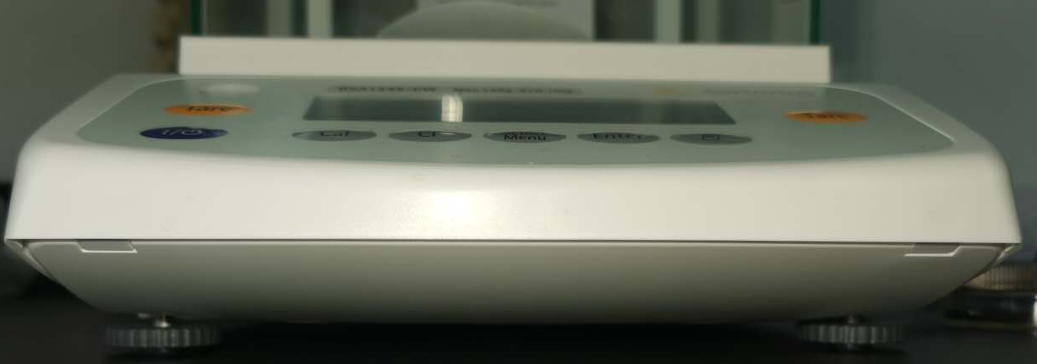
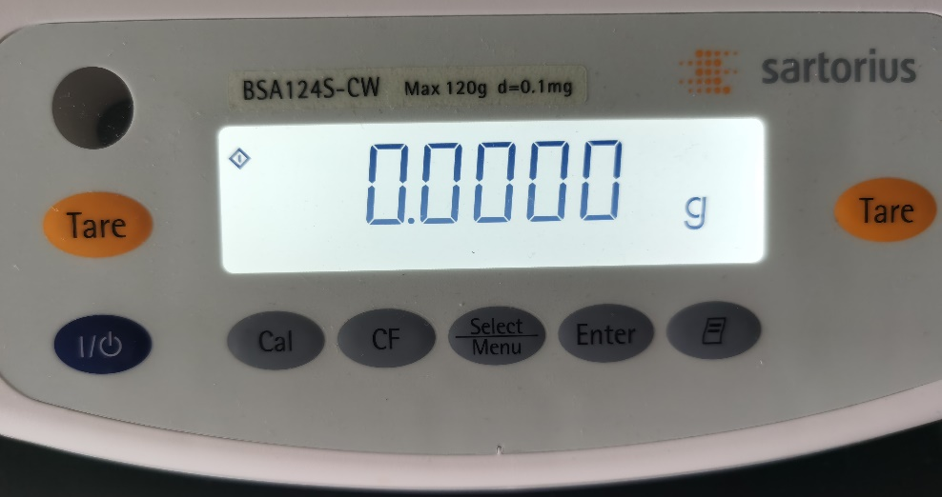
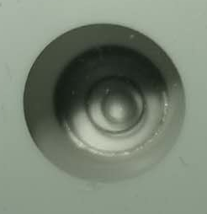
电子分析天平的使用

Slide 14
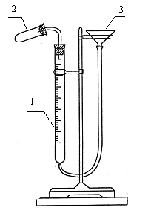
四、实验操作步骤
称量镁条0.0250~0.0400 g （准确至0.0001 g）
平行测量三次，记录数据，取平均值。记录实验时的室温t和大气压P。
按照装置图连接仪器
1~2 min 后，再读一次量气管水面位置，若两次读数相同，则表明管内气体温度与室温相同，计算出产生H₂的体积V。
漏斗3往量气管1内装水至略低于“0”刻度的位置（0~3ml）
检查装置的气密性。
移动漏斗，使漏斗内的水面和量气管内的水面相平。读出反应后量气管内水面的位置V₂（准确至0.01 mL）
调整漏斗位置，使量气管内水面与漏斗内水面齐平（0~3ml），然后准确读出量气管内水面读数V₁（准确至0.01 mL）
气体体积测定装置
1. 量气管; 2. 反应试管; 3. 漏斗
反应停止后，待试管冷却至室温(约10分钟)
在量气管内水面下降的同时，慢慢下移漏斗，使漏斗内的水面和量气管内的水面基本保持相同水平。
托起试管底部，使镁条落入盐酸中

Slide 15
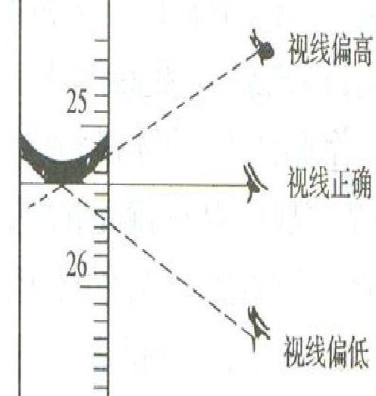
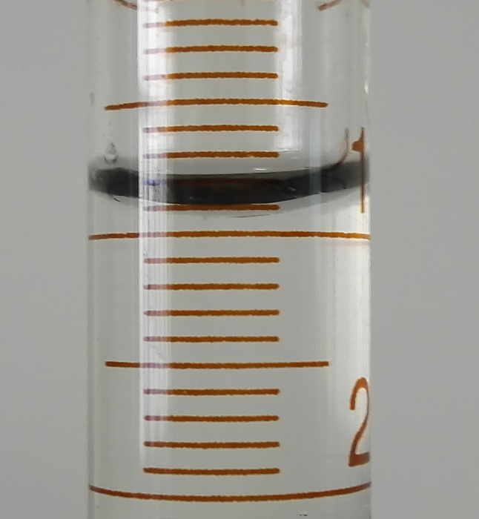
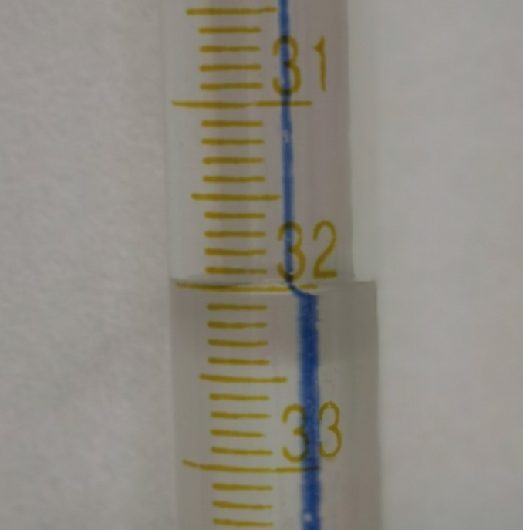
量气管的读数方法
无色或浅色溶液，读弯月面下缘最低点的数值，且眼睛与此最低点在同一水平上。
读数为：0.90mL
读数为：32.01mL

Slide 16
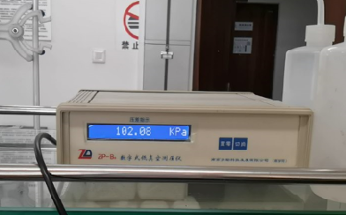
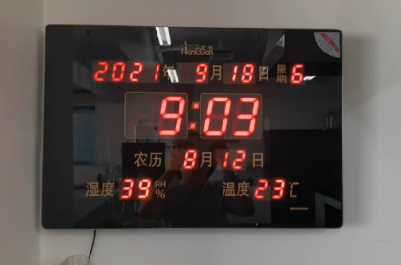
大气压与温度
气压计
温度计

Slide 17
五、数据记录及结果
实验编号 | 1 | 2 | 3
Mg条样品质量m/ g
反应前量气管内读数V₁/ mL
反应后量气管内读数V₁/ mL
置换出的氢气体积V/ mL
氢气的物质的量 / mol
P_{大气压}/ Pa
t_{室温}/ ℃
Mg条中Mg的质量分数
Mg条中Mg的质量分数平均值

Slide 18
水的饱和蒸气压
温度 / ºC | 压力 / kPa
15 | 1.7049
16 | 1.8177
17 | 1.9372
18 | 2.0634
19 | 2.1967
20 | 2.3378
21 | 2.4864
22 | 2.6434
23 | 2.8088
24 | 2.9833
25 | 3.1672
摘自教材183页附录表1

Slide 19
六、思考题：
1．实验中需要测定哪些数据?
2．为什么必须检查装置是否漏气?
3．在读取量气管中水面读数时，为什么要使水平管中的水面与量气管中的水面相平?
4．结果的计算公式如何表达?

